Slide 1
Региональный этап конкурса профессионального мастерства людей с инвалидностью Абилимпикс 2017
Обзор компетенций

Slide 2
Список компетенций
Компетенции для студентов и молодых специалистов
Веб – дизайн;
Администрирование баз данных;
Экономика и бухгалтерский учет;
Преподаватель младших классов;
Массаж
Компетенции для школьников
Фотограф - репортер;
Администрирование баз данных (баз данных)
Площадки:
ГБПОУ Нижегородский Губернский колледж
(г. Н. Новгород, ул. Московское шоссе, д. 1);
ГБПОУ НО «Нижегородский медицинский колледж»
(г. Н. Новгород, ул. Июльских дней , д. 8)
Участники могут самостоятельно установить необходимый набор программных и аппаратных средств необходимых для выполнения задания

Slide 3
Веб - дизайн
Задания:
Участникам необходимо разработать информационный сайт, посвященный реализации плана «2018 – год театра» для Нижегородской области (мероприятия, акция, новости мира театра и т.д.).
Время – 6 часов;
Эксперты: Куликов Д. И.

Slide 4
Администрирование баз данных (базовый уровень)
Задания:
Переименование базы данных
Редактирование таблиц
Создание связей
Редактирование запросов
Редактирование форм
Создание и редактирование отчётов
создании базы данных, моделирующей наличие автомобилей для продажи в виртуальном автосалоне, а также цены на автомобили и их технические характеристики
Время – 2,5 часа
Эксперты: Данелия Н. Д.

Slide 5
Экономика и бухгалтерский учет
Задания:
Учет расчетов с персоналом по оплате труда в программе 1С: Предприятие 8.3
Учет основных средств в программе 1С: Предприятие 8.3
Учет расчетов с поставщиками и подрядчиками, покупателями и заказчиками в программе 1С: Предприятие 8.3
Подготовка стандартных отчетов в программе 1С: Предприятие 8.3
Время – 4 часа;
Эксперты: Степанова М. Г.

Slide 6
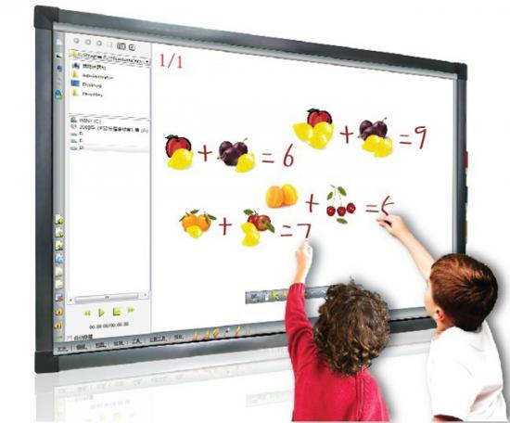
Преподаватель младших классов
Задания:
Организация конкурса на лучший рисунок
Создание методической разработки для родителей
Решение педагогической задачи
Создание проекта воспитательного мероприятия
Время - 3 часа 40 минут
Эксперты: Русова В. В.

Slide 7
Администрирование баз данных (базовый уровень)
Компетенция для школьников
Задания:
1. Создание базы данных.
2. Заполнение базы данных.
3. Ввод и просмотр данных посредством формы;
Время – 4 часа
Эксперты: Менькова Н. А.

Slide 8
Фотограф - репортер
Компетенция для школьников
Задания:
Провести фотосъемку по тематике: «Мир Абилимпикса»
Сделать репортерскую сюжетную серию из 5 (пяти) фотографий (фоторепортаж), придумать подписи к каждой фотографии и название фоторепортажа;
Время– 4 часа;
Эксперты: Приглашенный эксперт

Slide 9
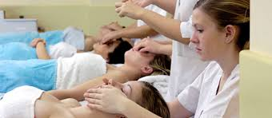
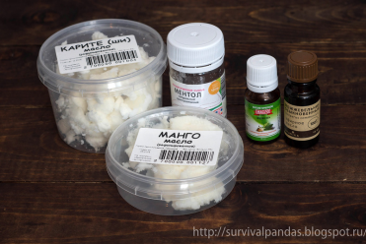
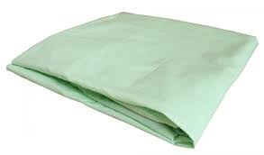
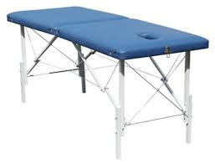
Массаж
& Задания:
1. Модуль «Классический массаж»
2. Модуль «Свободный мастер»
& Время - 4 часа
Эксперты: представитель ГБПОУ НО «Нижегородский медицинский колледж»

